Slide 1
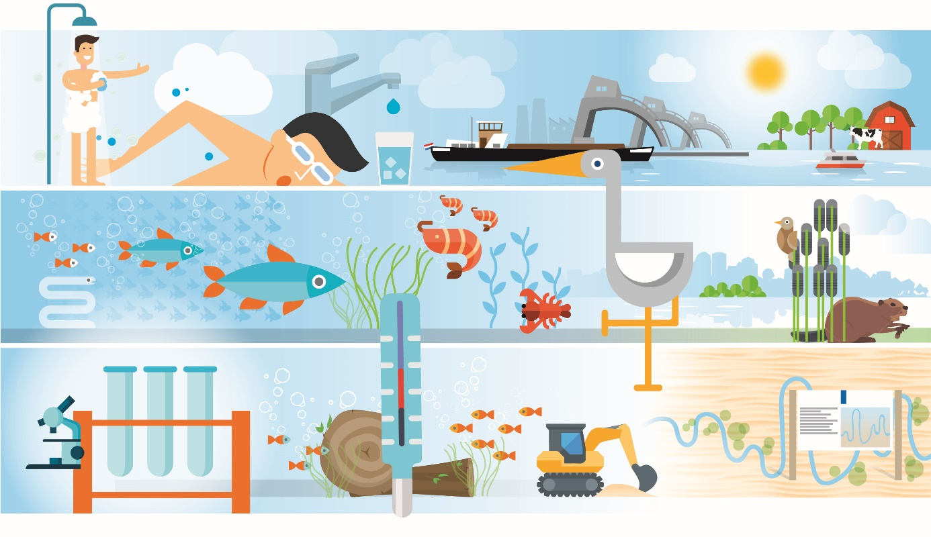
Analyse KRW doelbereik voor de Rijkwateren
Marjoke Muller
Rijkswaterstaat – Water Verkeer en Leefomgeving
Informatiebijeenkomst, 30 november 2022

Slide 2
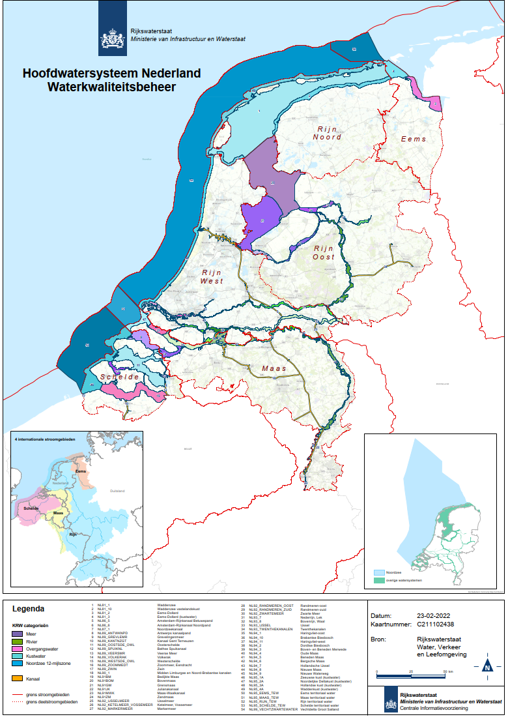

KRW proces RWS
54 waterlichamen
  SGB Rijn, Maas, Schelde, Eems
  grote watersystemen
  Meren (zoet en brak/zout), (getijde)rivieren, kanalen, overgangswater, kustwater
  Veel sterk veranderd water, 1 x natuurlijk
  Buitenlandse beïnvloeding
2009 maatregelpakket vastgesteld
  Voor 2e en 3e tranche geactualiseerd
  Totaal ca. 600 maatregelen
  Doelen praagmatisch afgeleid
  Technische doelaanpassing voor 3e tranche

Slide 3
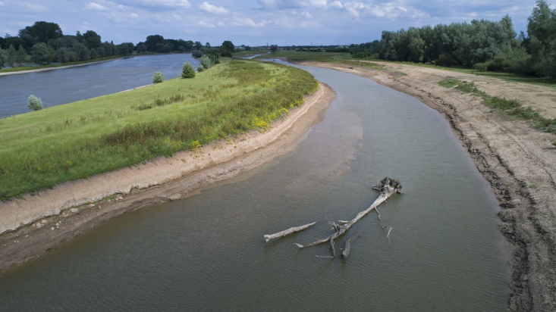

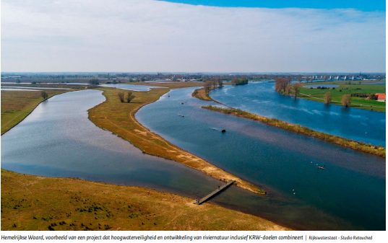
KRW proces RWS
Veel (inrichtings)maatregelen reeds uitgevoerd
2022-2027 maatregelen in uitvoering
Doel is bereiken van KRW-doelen (chemie/ecologie) in 2027
Theoretisch alles op orde, maar de praktijk is weerbarstiger.
  Gaan we de goede kant op?
  Hebben we voldoende inzicht?

Slide 4
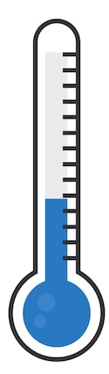

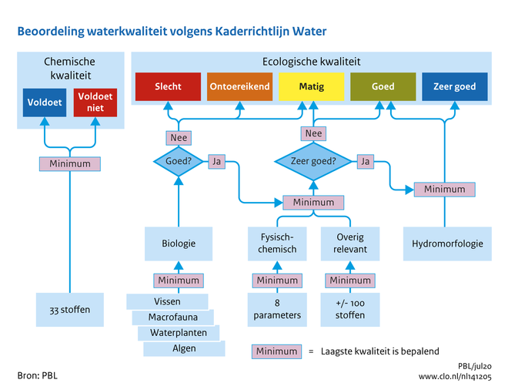
KRW-beoordeling
Oeverinrichting
Geulen
Wetlands
Vismigratie
Leefgebied
Emissiebeperking
OWL
Vooruitgang, achteruitgang, stilstand, fluctuaties

Slide 5


Nadere analyse doelbereik
Inzicht in oorzaak evt. ‘doelgat’ 2024/2027
Zicht op handelingsperspectief
Wat is nog nodig, wat kunnen we nog?
Uitzonderingsmogelijkheden: doelaanpassing, - fasering, - verlaging
Input voor Nationale Tussenevaluatie 2024
Notes:
wat nodig is om doel te bereiken in 2027, zoals: argumenten voor aanpassing maatregelpakket, doelaanpassing, boven regionale knelpunten en maatregelen agenderen/adresseren (internationaal, nationaal, regionaal)
welke uitzonderingsmogelijkheden relevant zijn: doelfasering vanwege natuurlijke omstandigheden of doelverlaging

Slide 6
Doelstelling Analyse Doelbereik
Per waterlichaam inzicht krijgen in de huidige toestand van het waterlichaam, de prognose van de toestand 2027 en inzicht in de oorzaken van het eventuele ‘KRW-doelgat’ in 2027 en de omvang van de onderliggende of resterende problemen.
Dit leidt vervolgens tot inzicht en argumenten voor wat er nodig is om het doel in 2027 te halen, zoals doelfasering, doelaanpassing, doelverlaging, aanpassen maatregelpakket of inzicht in leemten in kennis.
De resultaten van de RWS-analyse vormen medio 2024 input voor de landelijke Evaluatie KRW 2024.

Slide 7
Op hoofdlijn 4 onderdelen
Het verzamelen, presenteren en rapporteren van informatie over de huidige toestand voor alle waterlichamen in de rijkswateren.
Uitvoeren van een grondige analyse, op basis van de verzamelde informatie over de toestand, met daarbij een inschatting van het al dan niet behalen van de doelen in 2027 en de oorzaken van een eventueel doelgat.
Opstellen van een digitaal toegankelijke rapportage van de resultaten van punt 1 en 2, de rapportages Analyse Doelbereik (werktitel).
Het opstellen van een overkoepelende compilatienota met de belangrijkste conclusies, aandachtspunten en aanbevelingen die relevant zijn voor de periode tot 2027. Deze nota is vooral bedoeld om de koers van RWS richting 2027 te kunnen bepalen.

Slide 8
Uitgangspunten Analyse Doelbereik
Analyse op basis van beschikbare data, informatie en kennis
Nieuwe modelberekeningen in principe niet voorzien, wel gebruik beschikbare resultaten en expertkennis
Kennis en expertise markt en kennisinstituten benutten
Uitvoering in interactie met RWS ROO en WVL
  CT-KRW voor generieke bespreek/beslis-punten
Afstemming op ontwikkelingen landelijke evaluatie 2024 – adaptief proces
Flexibiliteit, pro-actief, adaptief => werkzaamheden in co-creatie uitvoeren

Slide 9
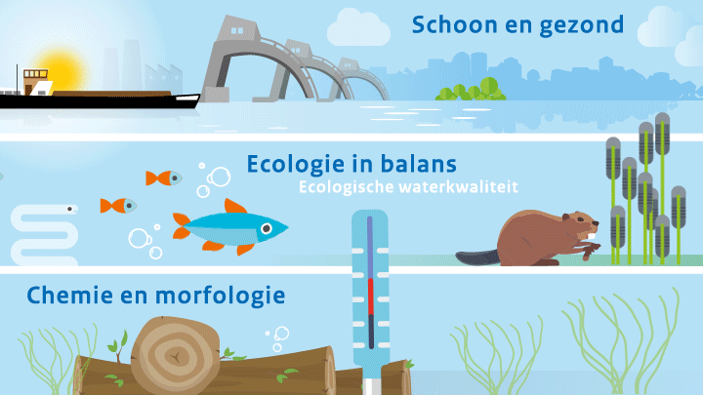
Inhoud nadere analyse per waterlichaam
Beschrijving van de karakteristieken van het waterlichaam
  Actualisatie, uitbreiding bronddocumenten
Beschrijving van de (huidige) toestand en progressie
  Chemie & ecologie
  Oordelen en EKR (dWSI)
  Data en reflectie expert oordeel
    Zijn er andere informatiebronnen/ benoem successen?
Analyse van bronnen en drukken
  Bronnen en aandeel per bron
    Afstemming met lopende trajecten: EBP ARK/NZK
  Drukken ecologische toestand

Slide 10
Inhoud nadere analyse per waterlichaam
Overzicht van maatregelen, effectiviteit
  uitgevoerd en gepland
  WKP, geografische info, beschikbaarheid varieert
Inschatting prognose 2027
  Beperkende parameters
Oorzaak eventueel ‘doelgat’
  Voorstel lijst, niet uitputtend
    Gedrag stoffen, afwenteling, natuurlijke omstandigheden, monitoring
Inzicht in resterende handelingsperspectief
  Wat kunnen we nog? Of verantwoorden niet bereiken doel?
Conclusies, onzekerheden, aandachtspunten, aanbevelingen, leemten in kennis

Slide 11
Gevraagde producten
Interactieve digitale rapportage voor 54 waterlichamen
  2 tussenrapportages
Compilatienota
Nr Dienst/product Mijlpaal datum
01 Tussenrapportage stap 1 t/m 3 15 september 2023
02 Tussenrapportage stap 4 t/m 6 1 februari 2024
03 Eindrapport 1 mei 2024
04 Compilatienota 1 mei 2024

Slide 12
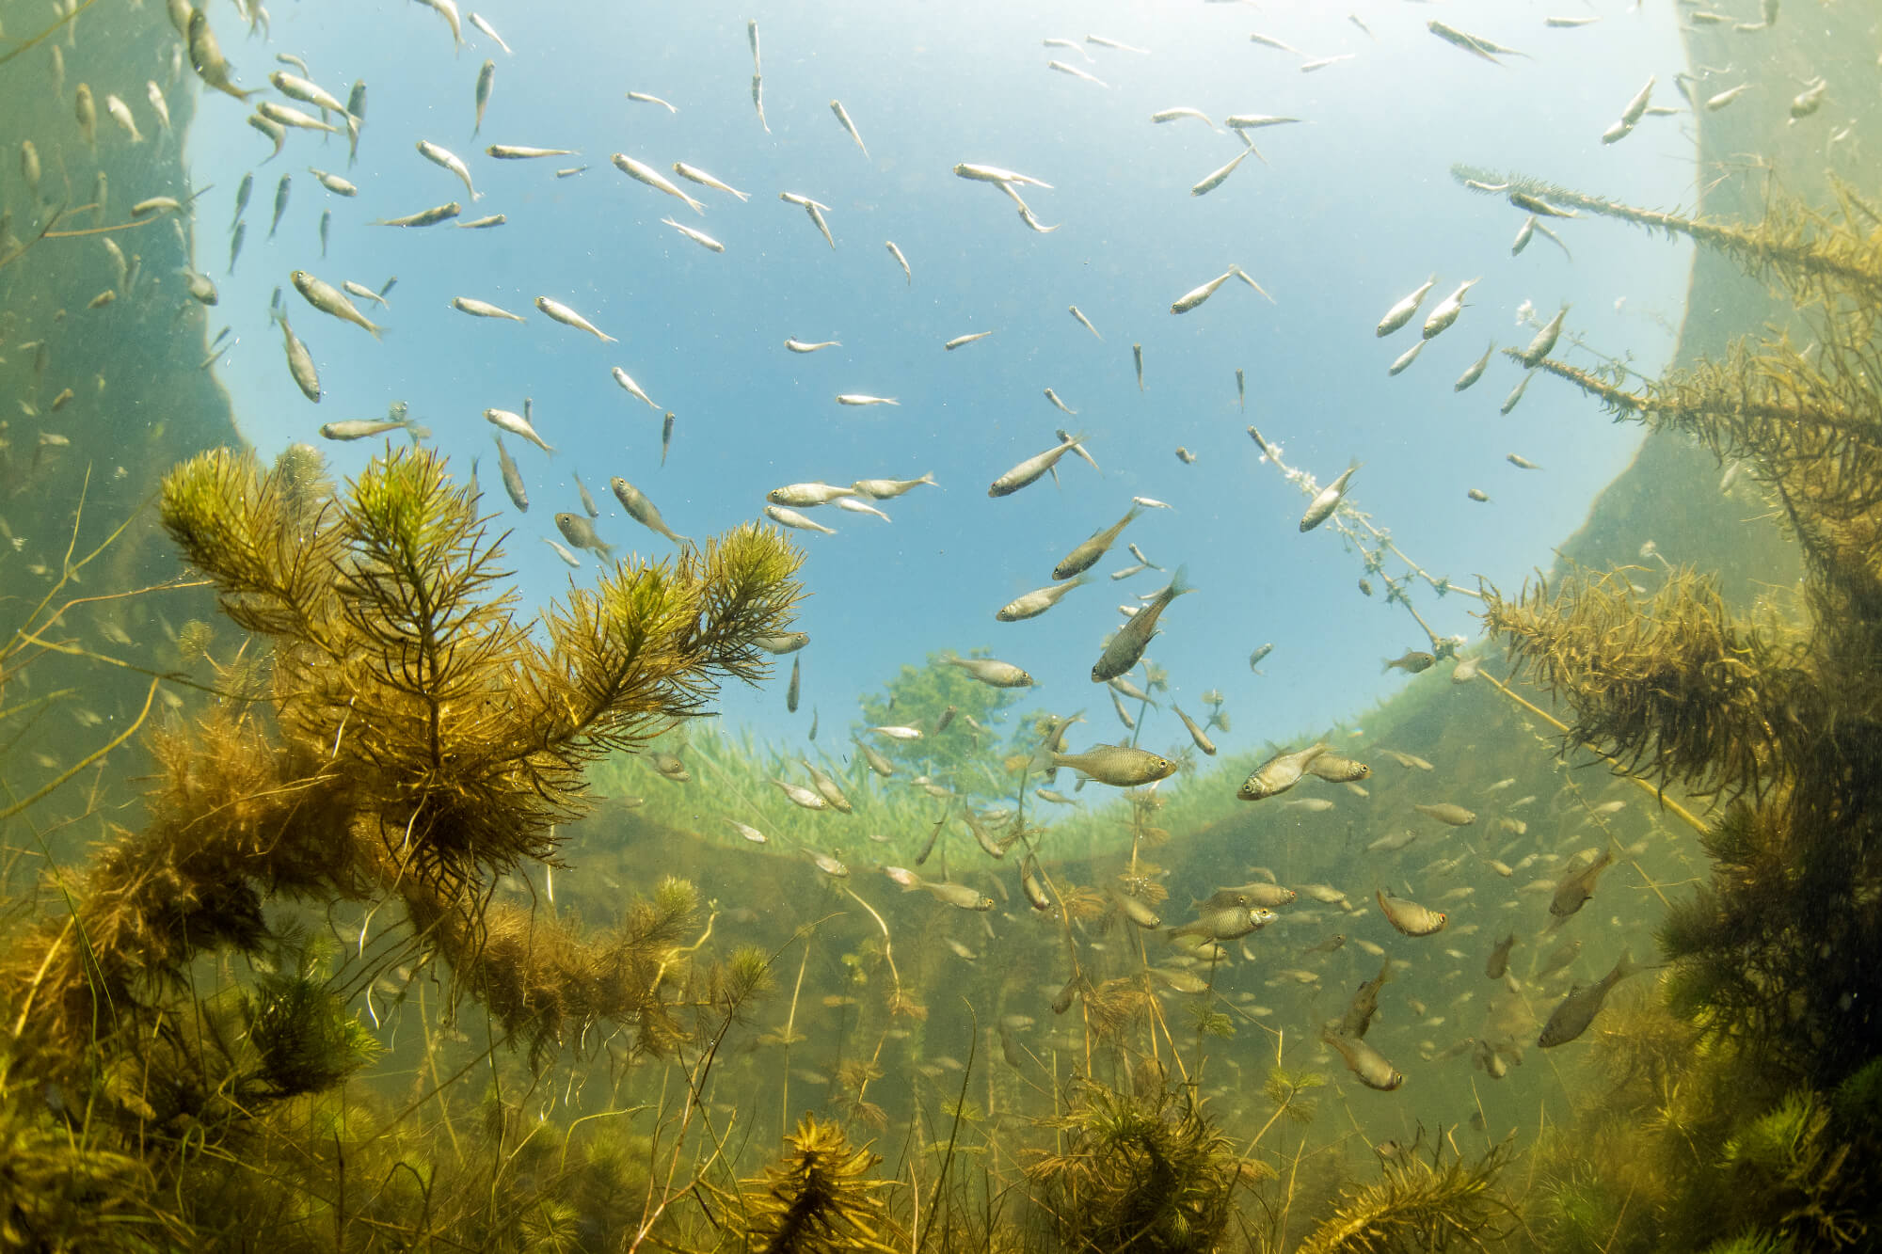
Vragen?

Slide 13
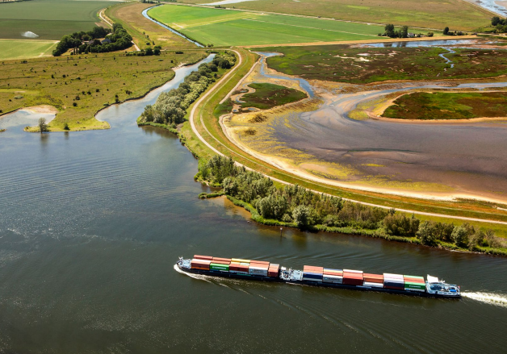
Bedankt

